Slide 1

TRƯỜNG TIỂU HỌC QUANG TRUNG
SÁCH KẾT NỐI TRI THỨC VỚI CUỘC SỐNG – NĂM HỌC 2024 - 2025
TOÁN 4
Bài 20: Thực hành và trải nghiệm sử dụng một số đơn vị đo đại lượng (Tiết 2)
Giáo viên: Đỗ Thị Hường

Slide 2

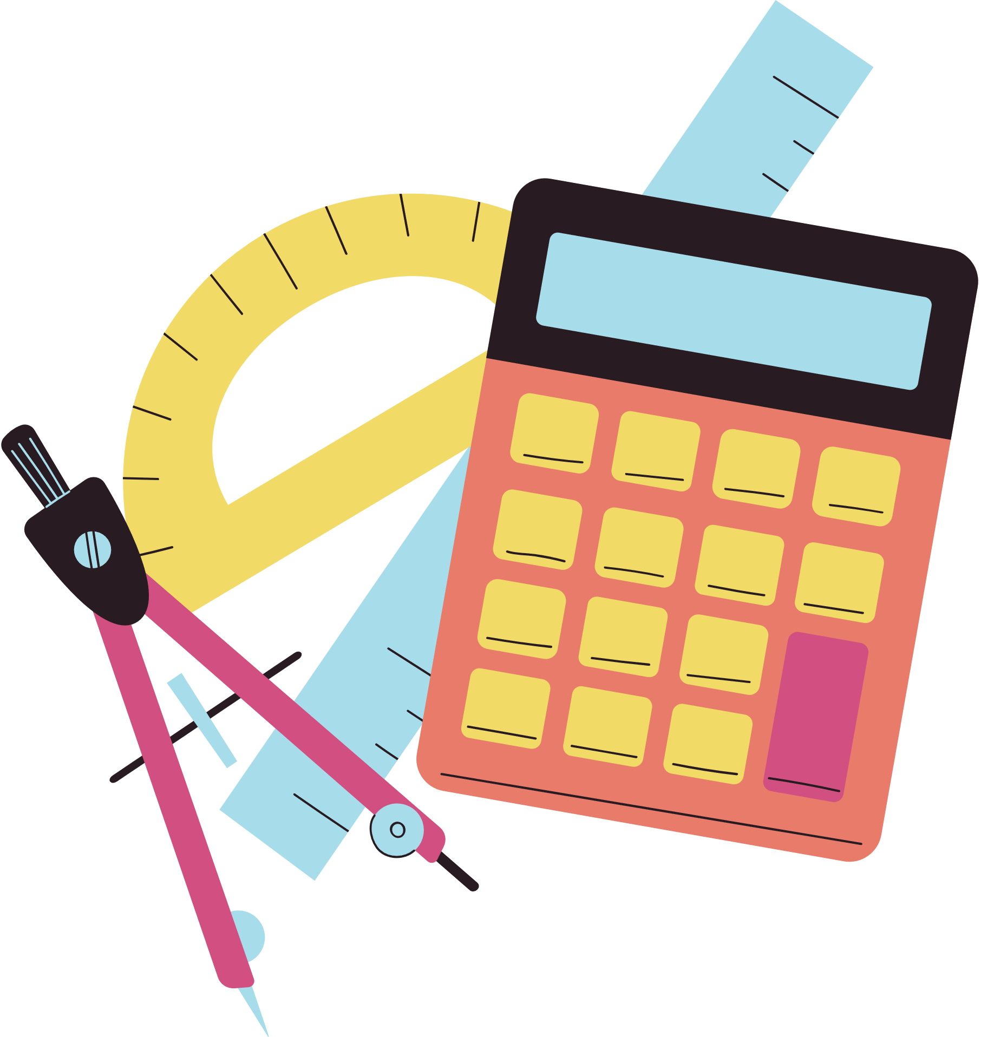




Slide 3


Chia sẻ kết quả bài tập 4 tiết học trước: Khi làm chai lọc nước, em thử lọc 100 ml nước hết bao nhiêu giây?

Slide 4


(Tiết 2)
Notes:
Thiết kế: Hương Thảo – Zalo 0972.115.126. Các nick khác đều là giả mạo, ăn cắp chất xám.
Facebook: https://www.facebook.com/huongthaoGADT

Slide 5


Slide 6
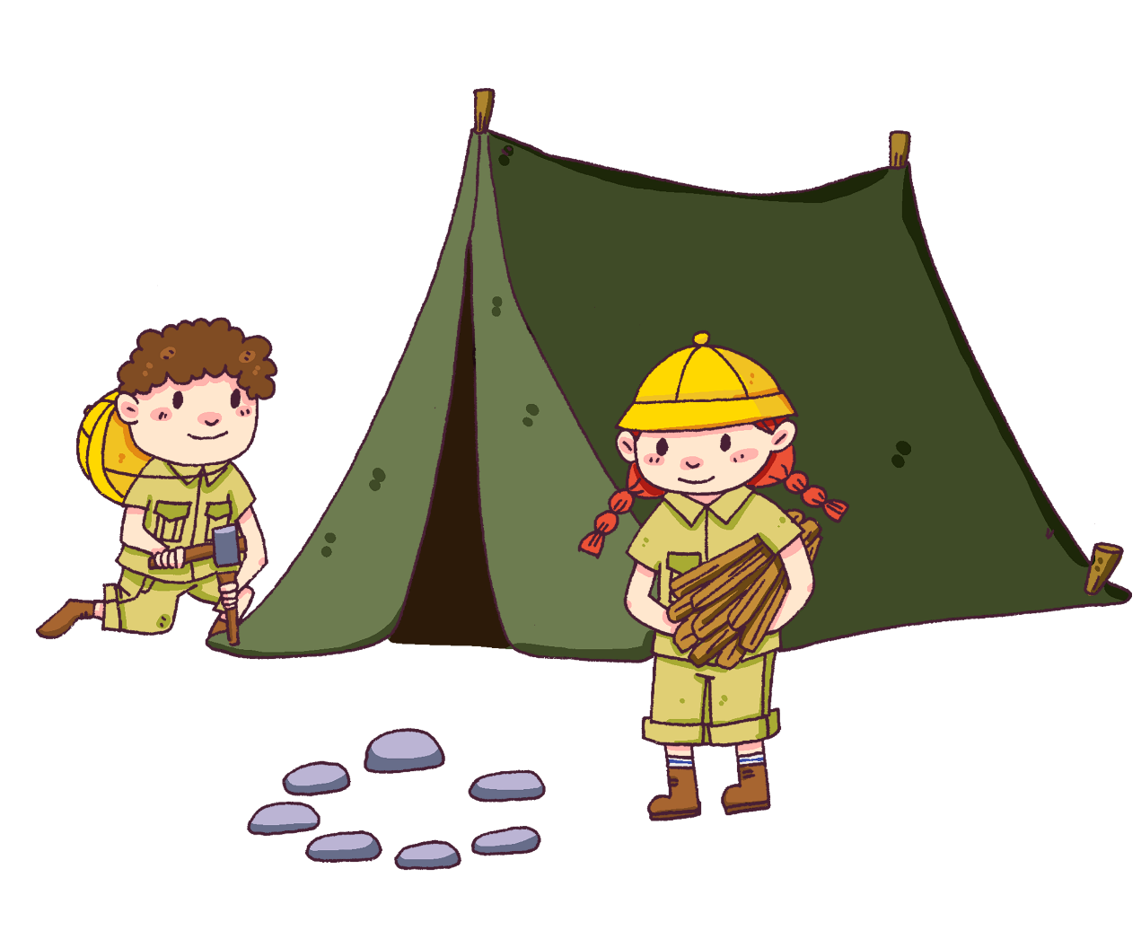
Các bạn khối Bốn đang chuẩn bị cho buổi Hội trại mùa Thu
của trường
Notes:
Thiết kế: Hương Thảo – Zalo 0972.115.126. Các nick khác đều là giả mạo, ăn cắp chất xám.
Facebook: https://www.facebook.com/huongthaoGADT

Slide 7

Chọn câu trả lời đúng?
a) Em cần một tấm gỗ để làm biển tên trại của lớp mình. Em nên chọn tấm gỗ có diện tích khoảng:
A. 40 mm² B. 4 m² C. 40 dm² D. 40cm²
Giải thích: Tấm bảng có diện tích 40 mm² quá nhỏ và tấm bảng có diện tích 40 m² quá to.

Slide 8
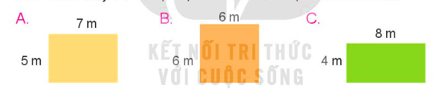
Chọn câu trả lời đúng?
b) Lớp em được chọn một trong ba vị trí để dựng trại có kích thước như hình dưới đây. Em chọn vị trí nào để có diện tích lớn nhất?

Slide 9
Diện tích hình chữ nhật thứ nhất là: 7 × 5 = 35 (m²)
Diện tích hình vuông ở giữa là: 6 × 6 = 36 (m²)
Diện tích hình chữ nhật màu xanh là: 8 × 4 = 32 (m²)
Vậy chọn vị trí hình vuông phần B để có diện tích lớn nhất.

Slide 10

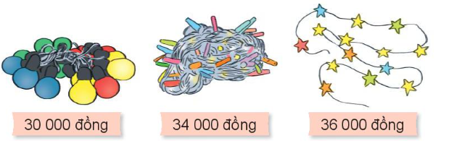

Chọn câu trả lời đúng.
Em mua 3 bộ dây đèn có giá như hình dưới đây để trang trí trại của lớp.
Em dùng tờ tiền nào để vừa đủ trả cho người bán hàng?
Tổng giá tiền của ba bộ dây đèn là:
30 000 + 34 000 + 36 000 = 100 000 (đồng)

Slide 11
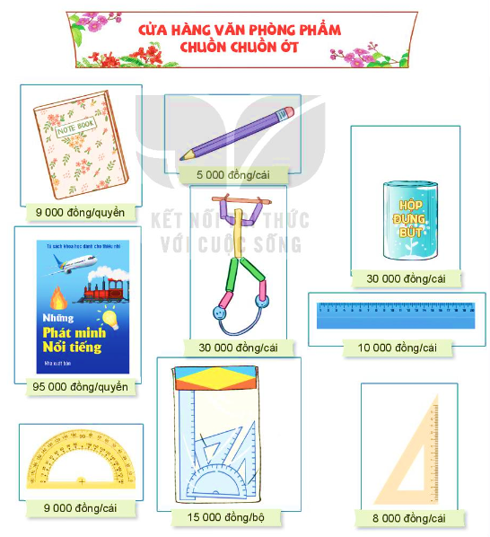
Hoạt động theo nhóm.
Một em đóng vai người bán hàng, các em còn lại đóng vai người mua hàng.
Các em dùng các tấm bìa, tờ giấy in mặt đồng tiền để mua bán.
Lần lượt, mỗi người mua chọn từ một đến ba đồ vật khác nhau có trong cửa hàng. Người mua đưa cho người bán số tiền bằng hoặc hơn số tiền cần trả cho các đồ vật chọn mua. Nếu số tiền người mua đưa nhiều hơn số tiền cần trả, người bán phải đưa lại tiền thừa (nếu cần).

Slide 12


Notes:
Thiết kế: Hương Thảo – Zalo 0972.115.126. Các nick khác đều là giả mạo, ăn cắp chất xám.
Facebook: https://www.facebook.com/huongthaoGADT

